Slide 1

TOÁN 10 · CHƯƠNG VI · BÀI 16
KẾT NỐI TRI THỨC VỚI CUỘC SỐNG
CHƯƠNG I
CHƯƠNG VI. HÀM SỐ - ĐỒ THỊ VÀ ỨNG DỤNG
TOÁN ĐẠI SỐ
16
HÀM SỐ BẬC 2
➉
1
KHÁl NIỆM HÀM SỐ BẬC HAI
1
2
2
ĐỒ THỊ CỦA HÀM SỐ BẬC HAI
3
BÀI TẬP
4

Slide 2
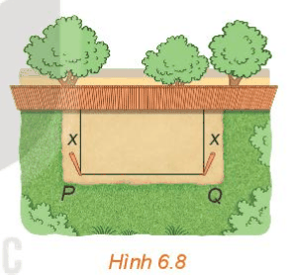
TOÁN 10 · CHƯƠNG VI · BÀI 16
KẾT NỐI TRI THỨC VỚI CUỘC SỐNG
I. KHÁl NIỆM HÀM SỐ BẬC HAI
Mở đầu
Bác Việt có một tấm lưới hình chữ nhật dài 20 m. Bác muốn dùng tấm lưới này rào chắn ba mặt áp bên bờ tường của khu vườn nhà mình thành một mảnh đất hình chữ nhật để trồng rau.
Hỏi hai cột góc hàng rào cần phải cắm cách bờ tường bao xa để mảnh đất được rào chắn của bác có diện tích lớn nhất?

Slide 3
TOÁN 10 · CHƯƠNG VI · BÀI 16
KẾT NỐI TRI THỨC VỚI CUỘC SỐNG
I. KHÁl NIỆM HÀM SỐ BẬC HAI

Slide 4
TOÁN 10 · CHƯƠNG VI · BÀI 16
KẾT NỐI TRI THỨC VỚI CUỘC SỐNG
I. KHÁl NIỆM HÀM SỐ BẬC HAI

Slide 5
TOÁN 10 · CHƯƠNG VI · BÀI 16
KẾT NỐI TRI THỨC VỚI CUỘC SỐNG
Hàm số nào dưới đây là hàm số bậc hai?
A.
B.
C.
D.

Slide 6
TOÁN 10 · CHƯƠNG VI · BÀI 16
KẾT NỐI TRI THỨC VỚI CUỘC SỐNG
Xét hàm số bậc hai . Thay dấu "?" bằng các số thích hợp đề hoàn thành bảng giá trị sau của hàm số.
Ví dụ 1.
x | 0 | 2 | 4 | 5 | 6 | 8 | 10
y | ? | ? | ? | ? | ? | ? | ?

Slide 7
TOÁN 10 · CHƯƠNG VI · BÀI 16
KẾT NỐI TRI THỨC VỚI CUỘC SỐNG
Xét hàm số bậc hai . Thay dấu "?" bằng các số thích hợp đề hoàn thành bảng giá trị sau của hàm số.
Ví dụ 1.
x | 0 | 2 | 4 | 5 | 6 | 8 | 10
y | 0 | 32 | 48 | 50 | 48 | 32 | 0

Slide 8


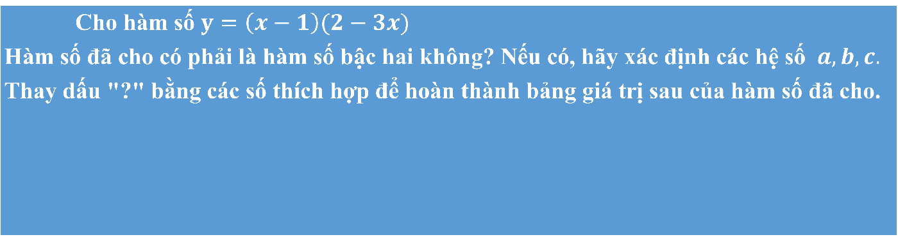
TOÁN 10 · CHƯƠNG VI · BÀI 16
KẾT NỐI TRI THỨC VỚI CUỘC SỐNG
Luyện tập 1.
Cho hàm số $y=\left(x−1\right)(2−3x)$ Hàm số đã cho có phải là hàm số bậc hai không? Nếu có, hãy xác định các hệ số $a, b, c.$ Thay dấu "?" bằng các số thích hợp để hoàn thành bảng giá trị sau của hàm số đã cho.
x | -2 | -1 | 0 | 1 | 2 | 3 | 4
y | ? | ? | ? | ? | ? | ? | ?
Lời giải
Ta có $y=\left(x−1\right)\left(2−3x\right)=−3x^{2}$+5x-2
Vậy hàm số đã cho là hàm số bậc hai với
$$a=−3;b=5;c=−2$$
Thay lần lượt hai giá trị này của $x$ vào phương trình đã cho, ta thấy
x | -2 | -1 | 0 | 1 | 2 | 3 | 4
y | -24 | -10 | -2 | 0 | -4 | -14 | -30

Slide 9
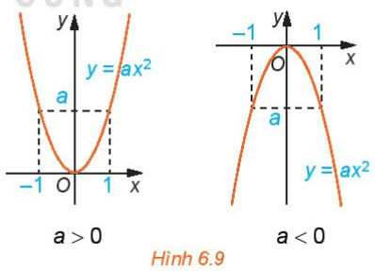
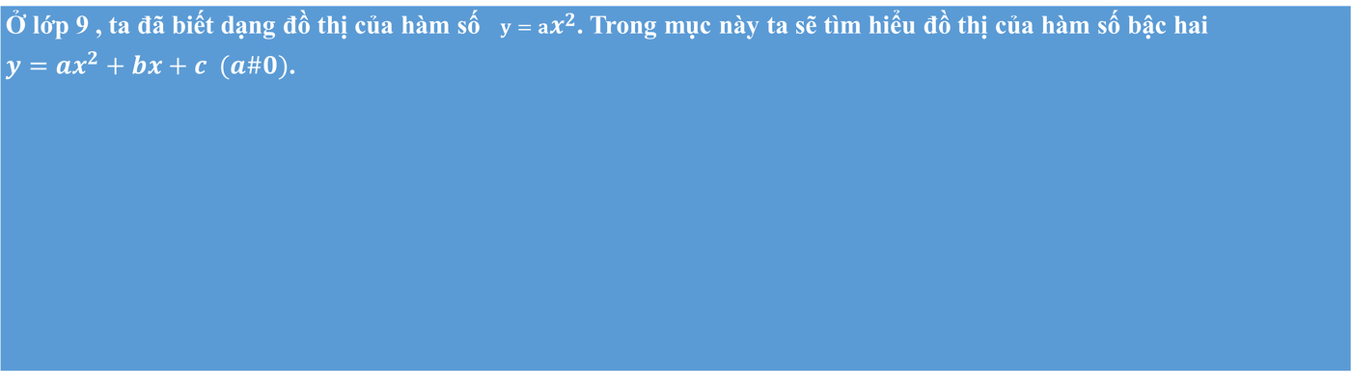
TOÁN 10 · CHƯƠNG VI · BÀI 16
KẾT NỐI TRI THỨC VỚI CUỘC SỐNG
Ở lớp 9 , ta đã biết dạng đồ thị của hàm số $y=ax^{2}$. Trong mục này ta sẽ tìm hiểu đồ thị của hàm số bậc hai ${y=ax}^{2}+bx+c (a\#0)$.

Slide 10
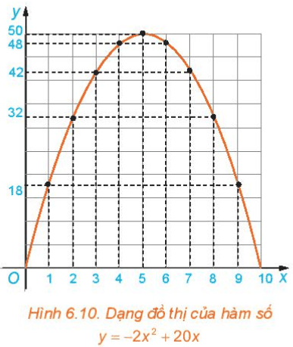

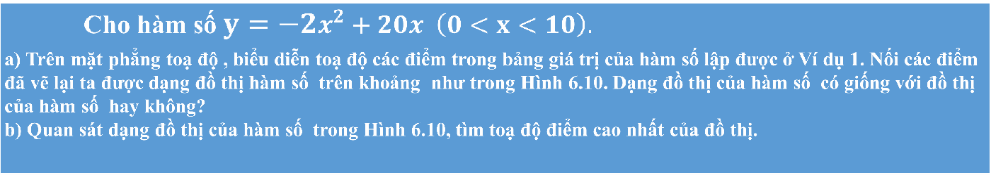
TOÁN 10 · CHƯƠNG VI · BÀI 16
KẾT NỐI TRI THỨC VỚI CUỘC SỐNG
Hoạt động 2.
Cho hàm số $y=−2x^{2}+20x \left(0<x<10\right).$ a) Trên mặt phẳng toạ độ , biểu diễn toạ độ các điểm trong bảng giá trị của hàm số lập được ở Ví dụ 1. Nối các điểm đã vẽ lại ta được dạng đồ thị hàm số trên khoảng như trong Hình 6.10. Dạng đồ thị của hàm số có giống với đồ thị của hàm số hay không? b) Quan sát dạng đồ thị của hàm số trong Hình 6.10, tìm toạ độ điểm cao nhất của đồ thị.
c) Thực hiện phép biến đổi
$y=−2x^{2}+20x=−2({x−5)}^{2}+50$
Hãy cho biết giá trị lớn nhất của diện tích mảnh đất được rào chắn. Từ đó suy ra lời giải của bài toán ở phần mở đầu

Slide 11
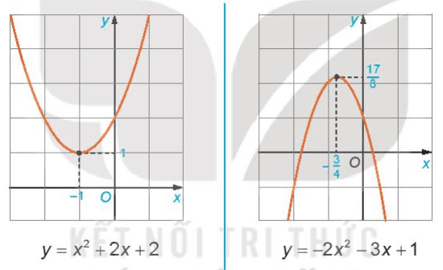
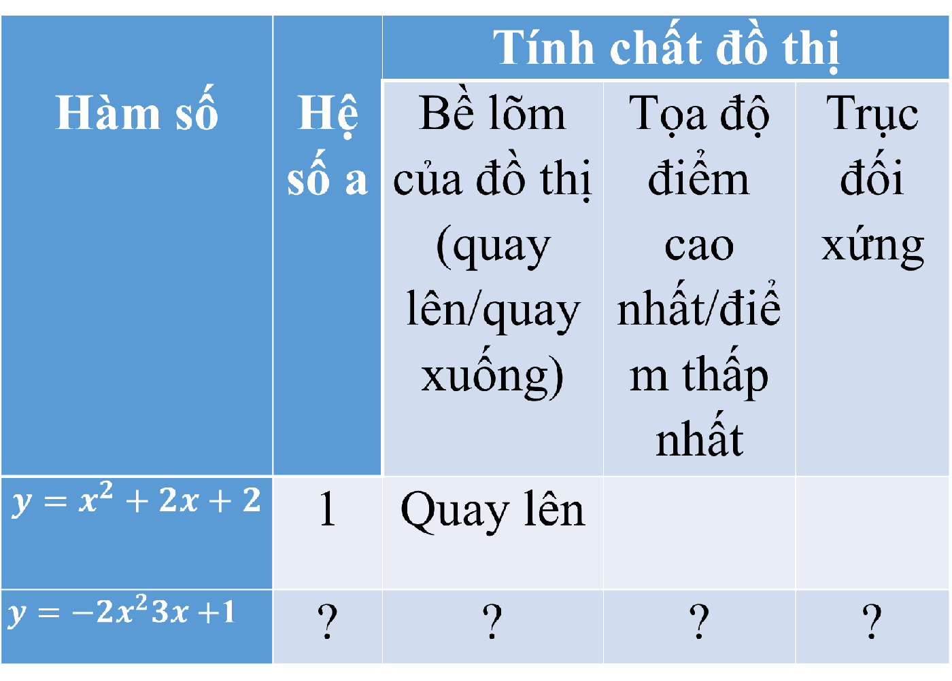
TOÁN 10 · CHƯƠNG VI · BÀI 16
KẾT NỐI TRI THỨC VỚI CUỘC SỐNG
Hoạt động 3.
Hàm số | Hệ số a | Tính chất đồ thị
 |  | Bề lõm của đồ thị (quay lên/quay xuống) | Tọa độ điểm cao nhất/điểm thấp nhất | Trục đối xứng
$${y=x}^{2}+2x+2$$ | 1 | Quay lên
${y=−2x}^{2}3x+$1 | ? | ? | ? | ?

Slide 12
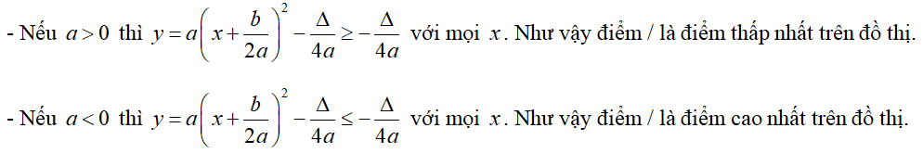
TOÁN 10 · CHƯƠNG VI · BÀI 16
KẾT NỐI TRI THỨC VỚI CUỘC SỐNG
2. TỔNG QUÁT
Ta thấy điểm thuộc đồ thị hàm số bậc hai và là một điểm đặc biệt, nó đóng
vai trò như điểm của đồ thị hàm số. Cụ thể:

Slide 13
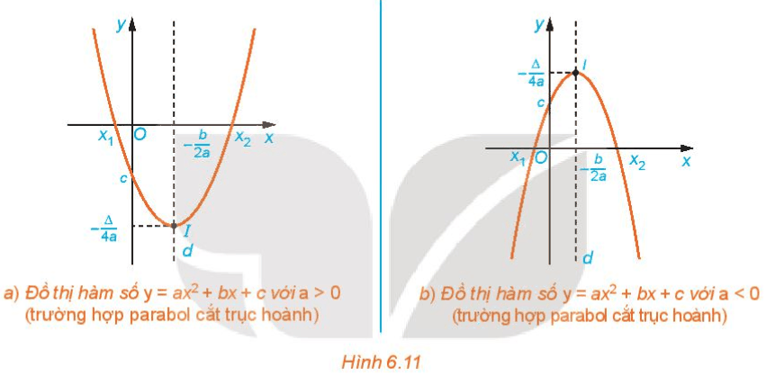
TOÁN 10 · CHƯƠNG VI · BÀI 16
KẾT NỐI TRI THỨC VỚI CUỘC SỐNG
Đồ thị hàm số bậc hai là một parabol.
Có đỉnh là điểm , có trục đối xứng là đường thẳng
Parabol này quay bề lõm lên trên nếu a>0, xuống dưới nếu a<0 .
2. TỔNG QUÁT

Slide 14
TOÁN 10 · CHƯƠNG VI · BÀI 16
KẾT NỐI TRI THỨC VỚI CUỘC SỐNG
1. Xác định toạ độ đỉnh
2. Vẽ trục đối xứng
3. Xác định toạ độ các giao điểm của parabol với trục tung, trục hoành (nếu có) và một vài điểm
đặc biệt trên parabol;
4. Vẽ parabol.
CÁCH VẼ PARABOL

Slide 15
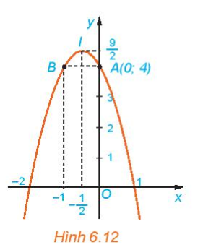
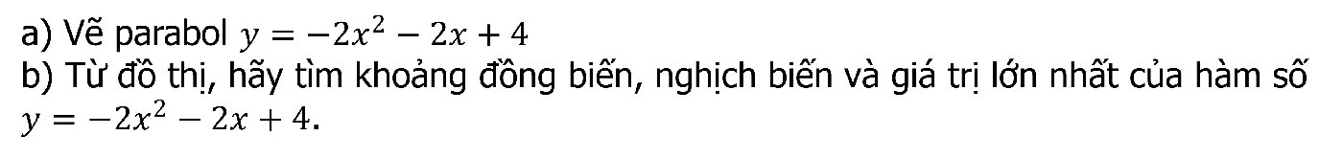
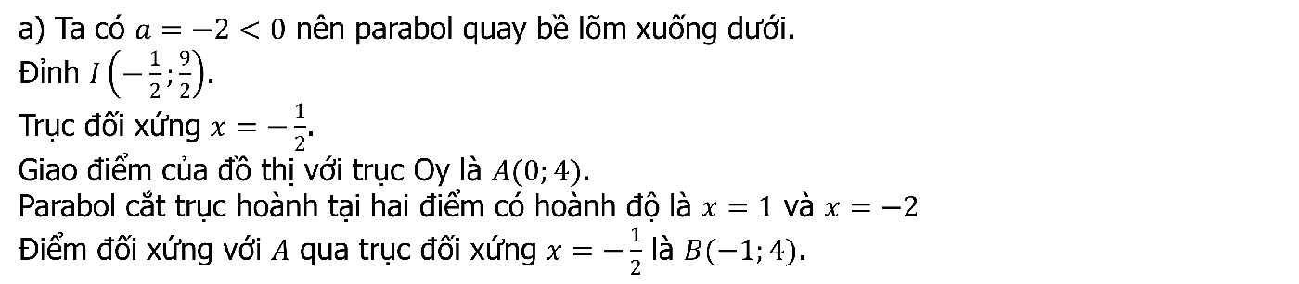
TOÁN 10 · CHƯƠNG VI · BÀI 16
KẾT NỐI TRI THỨC VỚI CUỘC SỐNG
4
ĐỒ THỊ CỦA HÀM SỐ BẬC HAI
2
Ví dụ 2
a) Vẽ parabol $y=−2x^{2}−2x+4$
b) Từ đồ thị, hãy tìm khoảng đồng biến, nghịch biến và giá trị lớn nhất của hàm số $y=−2x^{2}−2x+4$.
Bài giải
a) Ta có $a=−2<0$ nên parabol quay bề lõm xuống dưới.
Đỉnh $I\left(−\frac{1}{2};\frac{9}{2}\right)$.
Trục đối xứng $x=−\frac{1}{2}$.
Giao điểm của đồ thị với trục Oy là $A(0;4)$.
Parabol cắt trục hoành tại hai điểm có hoành độ là $x=1$ và $x=−2$
Điểm đối xứng với $A$ qua trục đối xứng $x=−\frac{1}{2}$ là $B(−1;4)$.

Slide 16
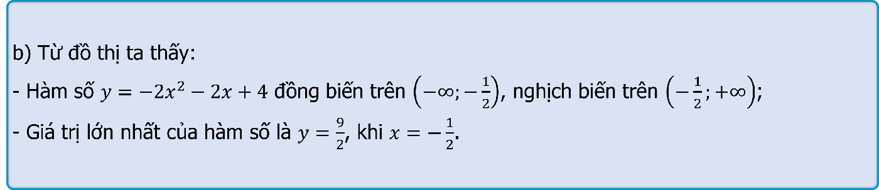
TOÁN 10 · CHƯƠNG VI · BÀI 16
KẾT NỐI TRI THỨC VỚI CUỘC SỐNG
Bài giải
b) Từ đồ thị ta thấy:
- Hàm số $y=−2x^{2}−2x+4$ đồng biến trên $\left(−∞;−\frac{1}{2}\right)$, nghịch biến trên $\left(−\frac{1}{2};+∞\right)$;
- Giá trị lớn nhất của hàm số là $y=\frac{9}{2}$, khi $x=−\frac{1}{2}$.

Slide 17
TOÁN 10 · CHƯƠNG VI · BÀI 16
KẾT NỐI TRI THỨC VỚI CUỘC SỐNG
4
ĐỒ THỊ CỦA HÀM SỐ BẬC HAI
2
Luyện tập 2
Vẽ parabol $y=3x^{2}−10x+7$. Từ đó tìm khoảng đồng biến, nghịch biến và giá trị nhỏ nhất của hàm số $y=3x^{2}−10x+7$.

Slide 18



TOÁN 10 · CHƯƠNG VI · BÀI 16
KẾT NỐI TRI THỨC VỚI CUỘC SỐNG
4
ĐỒ THỊ CỦA HÀM SỐ BẬC HAI
2
Nhận xét
Từ đồ thị hàm số $y=ax^{2}+bx+c(a≠0)$, ta suy ra tính chất của hàm số
$y=ax^{2}+bx+c(a≠0)$
Với $a>0$
Hàm số nghịch biến trên khoảng $\left(−∞;−\frac{b}{2a}\right)$
Hàm số đồng biến trên khoảng $\left(−\frac{b}{2a};+∞\right)$
$−\frac{Δ}{4a}$ là giá trị nhỏ nhất của hàm số.
Với $a<0$
Hàm số đồng biến trên khoảng $\left(−∞;−\frac{b}{2a}\right)$;
Hàm số nghịch biến trên khoảng $\left(−\frac{b}{2a};+∞\right)$
$−\frac{Δ}{4a}$ là giá trị lớn nhất của hàm số.

Slide 19
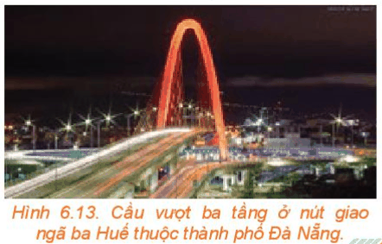
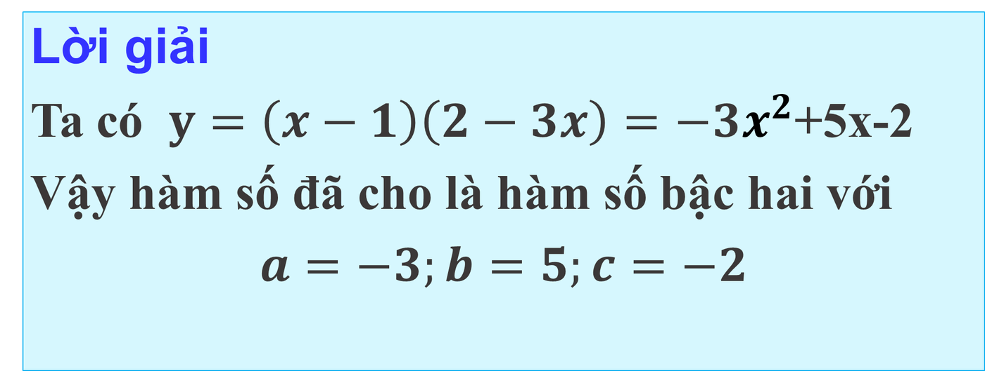
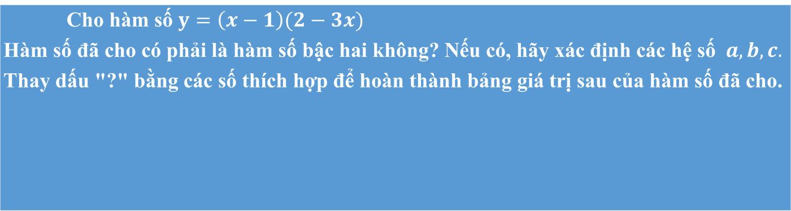
TOÁN 10 · CHƯƠNG VI · BÀI 16
KẾT NỐI TRI THỨC VỚI CUỘC SỐNG
4
ĐỒ THỊ CỦA HÀM SỐ BẬC HAI
2
Vận dụng 2
Bạn Nam đứng dưới chân cầu vượt ba tầng ở nút giao ngã ba Huế, thuộc thành phố Đà Năng để ngắm cầu vượt (H.6.13). Biết rằng trụ tháp cầu có dạng đường parabol, khoảng cách giữa hai chân trụ tháp khoảng $27 \text{m}$, chiều cao của trụ tháp tính từ điểm trên mặt đất cách chân trụ tháp $2,26 \text{m}$ là $20 \text{m}$. Hãy giúp bạn Nam ước lượng độ cao của đỉnh trụ tháp cầu (so với mặt đất).
Hướng dẫn
Chọn hệ trục toạ độ $Oxy$ sao cho một chân trụ tháp đặt tại gốc toạ độ, chân còn lại đặt trên tia $Ox$. Khi đó trụ tháp là một phần của đồ thị hàm số dạng $y=ax^{2}+bx$.

Slide 20
TOÁN 10 · CHƯƠNG VI · BÀI 16
KẾT NỐI TRI THỨC VỚI CUỘC SỐNG
BÀI TẬP LUYỆN TẬP

Slide 21
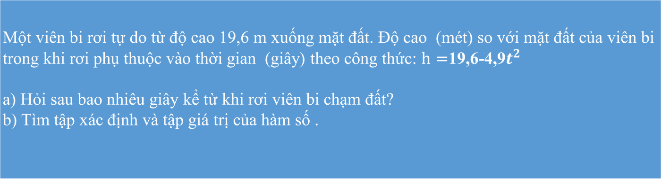
TOÁN 10 · CHƯƠNG VI · BÀI 16
KẾT NỐI TRI THỨC VỚI CUỘC SỐNG
5
Vẽ các đường parabol sau:
a) $y=x^{2}−3x+2$;
b) $y=−2x^{2}+2x+3$;
c) $y=x^{2}+2x+1$;
d) $y=−x^{2}+x−1$.
BÀI 6.7
Từ các parabol đã vẽ ở Bài tập 6.7, hãy cho biết khoảng đồng biến và khoảng nghịch biến của mỗi hàm số bậc hai tương ứng.
BÀI 6.8

Slide 22
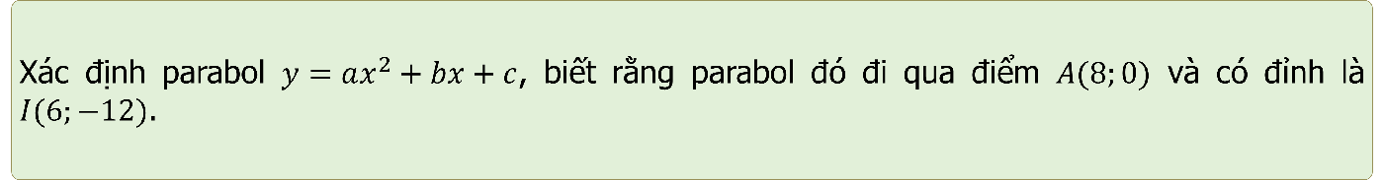
TOÁN 10 · CHƯƠNG VI · BÀI 16
KẾT NỐI TRI THỨC VỚI CUỘC SỐNG
5
Xác định parabol $y=ax^{2}+bx+1$, trong mỗi trường hợp sau:
a) Đi qua hai điểm $A(1;0)$ và $B(2;4)$;
b) Đi qua điểm $A(1;0)$ và có trục đối xứng $x=1$;
c) Có đỉnh $I(1;2)$;
d) Đi qua điểm $A(−1;6)$ và có tung độ đỉnh $−0,25$.
BÀI 6.9
Xác định parabol $y=ax^{2}+bx+c$, biết rằng parabol đó đi qua điểm $A(8;0)$ và có đỉnh là $I(6;−12)$.
BÀI 6.10

Slide 23
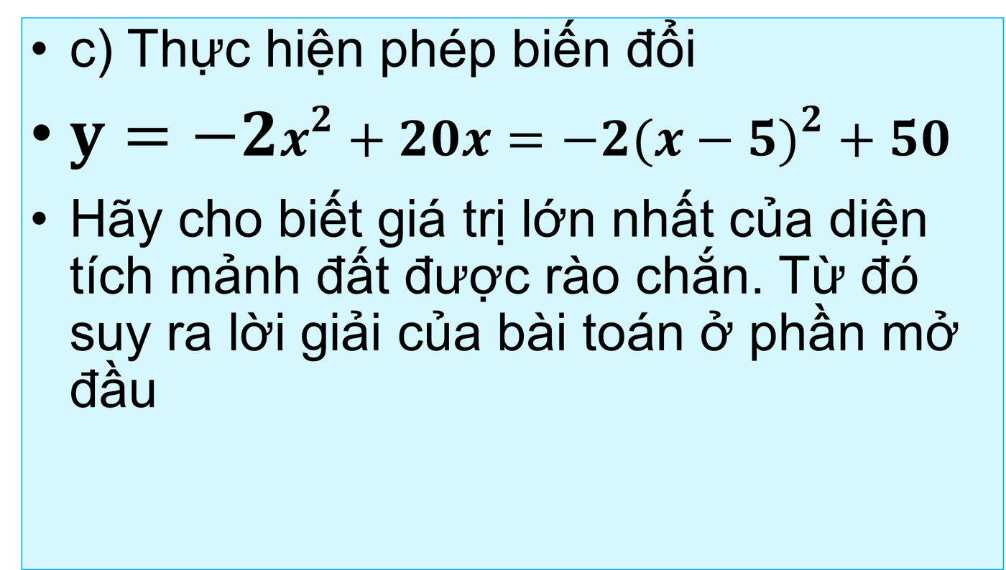
TOÁN 10 · CHƯƠNG VI · BÀI 16
KẾT NỐI TRI THỨC VỚI CUỘC SỐNG
Gọi $(P)$ là đồ thị hàm số bậc hai $y=ax^{2}+bx+c$. Hãy xác định dấu của hệ số $a$ và biệt thức $Δ$, trong mỗi trường hợp sau:
a) $(P)$ nằm hoàn toàn phía trên trục hoành;
b) $(P)$ nằm hoàn toàn phía dưới trục hoành;
c) $(P)$ cắt trục hoành tại hai điểm phân biệt và có đỉnh nằm phía dưới trục hoành;
d) $(P)$ tiếp xúc với trục hoành và nằm phía trên trục hoành.
BÀI 6.11

Slide 24
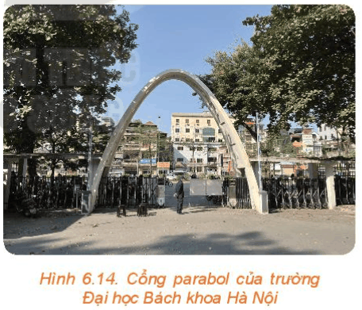
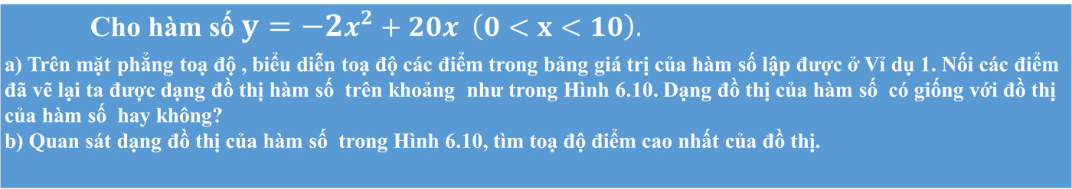
TOÁN 10 · CHƯƠNG VI · BÀI 16
KẾT NỐI TRI THỨC VỚI CUỘC SỐNG
Hai bạn An và Bình trao đổi với nhau.
An nói: Tớ đọc ở một tài liệu thấy nói rằng cổng Trường Đại học Bách khoa Hà Nội (H.6.14) có dạng một parabol, khoảng cách giữa hai chân cổng là $8 \text{m}$ và chiều cao của cổng tính từ một điểm trên mặt đất cách chân cổng $0,5 \text{m}$ là 2,93 m. Từ đó tór tính ra được chiểu cao của cổng parabol đó là $12 \text{m}$.
Sau một hồi suy nghĩ, Bình nói: Nếu dữ kiện như bạn nói, thì chiều cao của cổng parabol mà bạn tính ra ở trên là không chính xác.
Dựa vào thông tin mà An đọc được, em hãy tính chiều cao của cổng Trường Đại học Bách khoa Hà Nội để xem kết quả bạn An tính được có chính xác không nhé!
BÀI 6.12

Slide 25
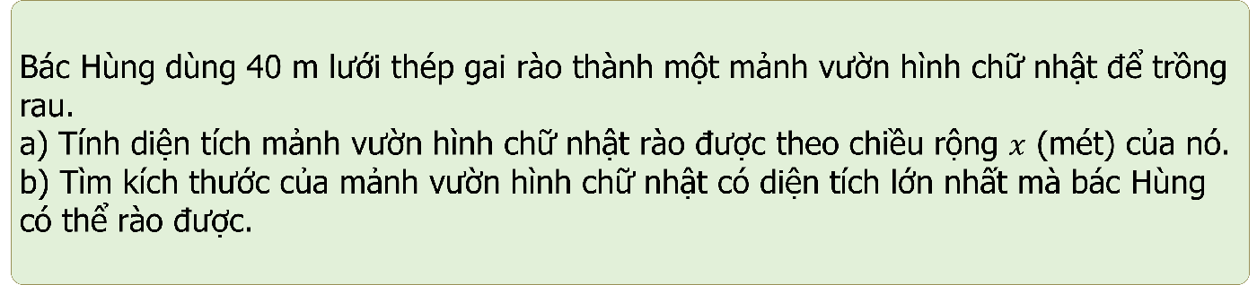
TOÁN 10 · CHƯƠNG VI · BÀI 16
KẾT NỐI TRI THỨC VỚI CUỘC SỐNG
Bác Hùng dùng 40 m lưới thép gai rào thành một mảnh vườn hình chữ nhật để trồng rau.
a) Tính diện tích mảnh vườn hình chữ nhật rào được theo chiều rộng $x$ (mét) của nó.
b) Tìm kích thước của mảnh vườn hình chữ nhật có diện tích lớn nhất mà bác Hùng có thể rào được.
BÀI 6.13

Slide 26
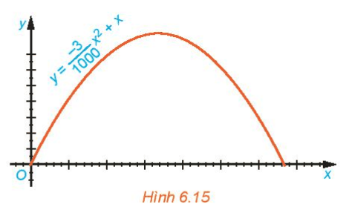
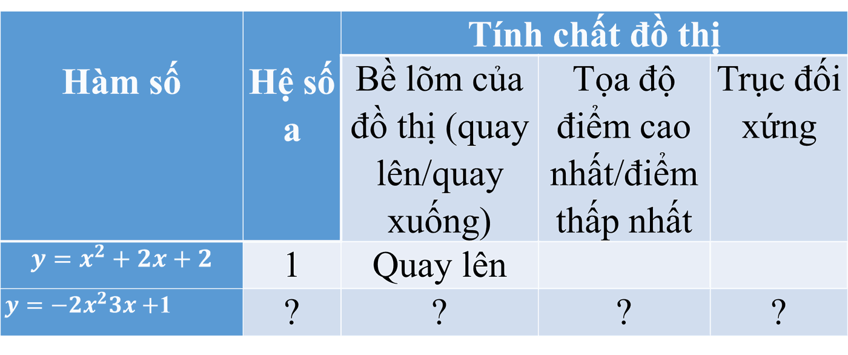
TOÁN 10 · CHƯƠNG VI · BÀI 16
KẾT NỐI TRI THỨC VỚI CUỘC SỐNG
Quỹ đạo của một vật được ném lên từ gốc $O$ (được chọn là điểm ném) trong mặt phẳng toạ độ Oxy là một parabol có phương trình $y=\frac{−3}{1000}x^{2}+x$, trong đó $x$ (mét) là khoảng cách theo phương ngang trên mặt đất từ vị trí của vật đến gốc$0,y$(mét) là độ cao của vật so với mặt đất (H.6.15).
a) Tìm độ cao cực đại của vật trong quá trình bay.
b) Tính khoảng cách từ điểm chạm đất sau khi bay của vật đến gốc $O$. Khoảng cách này gọi là tầm xa của quỹ đạo.
BÀI 6.14

Slide 27


TOÁN 10 · CHƯƠNG VI · BÀI 16
KẾT NỐI TRI THỨC VỚI CUỘC SỐNG
Em có biết
Một số mô hình toán học sử dụng hàm số bậc hai.
Hàm số bậc hai được sử dụng trong nhiều mô hình thực tế. Dưới đây ta xét một số mô hình đơn giản thường gặp.
- Phương trình chuyển động của vật chuyển động thẳng biến đổi đều$y=x_{0}+v_{0}t+\frac{at^{2}}{2},$
trong đó $x_{0}$ là toạ độ ban đầu của vật, $v_{0}$ là vận tốc ban đầu của vật và a là gia tốc của vật (a cùng dấu với vo nếu vật chuyển động nhanh dần đều và ngược dấu với $v_{0}$ nếu vật chuyển động chậm dần đều). Như vậy toạ độ $x(t)$ của vật là một hàm số bậc hai của thời gian $t$.

Slide 28

TOÁN 10 · CHƯƠNG VI · BÀI 16
KẾT NỐI TRI THỨC VỚI CUỘC SỐNG
Em có biết
Nói riêng, khi bỏ qua sức cản của không khí, nếu ném một vật lên trên theo phương thẳng đứng thì chuyển động của vật sẽ chỉ chịu ảnh hưởng của trọng lực và vật sẽ có gia tốc bằng gia tốc trọng trường. Khi đó độ cao (so với mặt đất) của vật tại thời điểm $t$ cho bởi phương trình
$$y(t)=y_{0}+v_{0}t−\frac{1}{2}gt^{2}$$
trong đó $y_{0}$ (mét) là độ cao ban đầu của vật khi ném lên, $v_{0}( \text{m}/\text{s})$ là vận tốc ban đầu của vật và $g$ là gia tốc trọng trường $\left(g≈9,8 \text{m}/{\text{s}}^{2}\right)$.

Slide 29

TOÁN 10 · CHƯƠNG VI · BÀI 16
KẾT NỐI TRI THỨC VỚI CUỘC SỐNG
Em có biết
Đặc biệt, khi bỏ qua sức cản không khí, nếu một vật rơi tự do từ độ cao $y_{0}$ (mét) so với mặt đất thì độ cao $y$ (mét) của nó tại thời điểm $t$ (giây) cho bởi công thức
- Phương trình chuyển đông của vật ném xiên $y(t)=\frac{1}{2}gt^{2}$.
Một vật được ném từ độ cao $h$ (mét) so với mặt đất, với vận tốc ban đầu $v_{0}( \text{m}/\text{s})$ hợp với phương ngang một góc $α$. Khi đó quỹ đạo chuyển động của vật tuân theo phương trình
$$y=\frac{−g}{2v_{0}^{2}\cos^{2}α}x^{2}+xtanα+h$$
ở đó $x$ (mét) là khoảng cách vật bay được theo phương ngang tính từ mặt đất tại điểm ném, $y$ (mét) là độ cao so với mặt đất của vật trong quá trình bay, $g$ là gia tốc trọng trường. Như vậy quỹ đạo chuyển động của một vật ném xiên là một parabol.

Slide 30
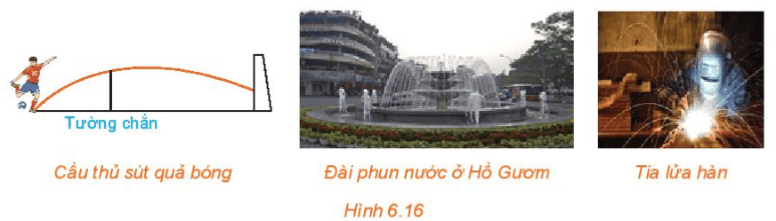
TOÁN 10 · CHƯƠNG VI · BÀI 16
KẾT NỐI TRI THỨC VỚI CUỘC SỐNG
Em có biết
Tương tự, đường đi của quả bóng khi được cầu thủ đá lên không trung, quỹ đạo của viên đạn pháo khi bắn ra khỏi nòng pháo, tia lửa hàn, hạt nước bắn lên từ đài phun nước, .. đều có dạng đường parabol (H.6.16).

Slide 31

TOÁN 10 · CHƯƠNG VI · BÀI 16
KẾT NỐI TRI THỨC VỚI CUỘC SỐNG
Em có biết
- Doanh thu bán hàng
Trong kinh tế, doanh thu bán hàng là số tiền nhận được khi bán một mặt hàng. Doanh thu $R$ bằng đơn giá $x$ của mặt hàng (tức là giá bán của một sản phẩm) nhân với số lượng $n$ sản phẩm đã bán được, tức là $R=x⋅n$.
Định luật nhu cầu khẳng định rằng giữa $x$ và n có mối liên hệ với nhau: Khi cái này tăng thì cái kia sẽ giảm. Phương trình liên hệ giữa $x$ và $n$ gọi là phương trình nhu cầu. Nếu phương trình nhu cầu là liên hệ bậc nhất, tức là $n=a−bx(a,b$ là những hằng số dương) thì doanh thu bán hàng sẽ là hàm số bậc hai của đơn giá
$$R(x)=xn=x(a−bx)=ax−bx^{2}.$$
Khi đó người ta thường quan tâm đến việc tìm giá bán $x$ để doanh thu đạt cực đại, hoặc tìm giá bán $x$ để doanh thu vưọt một mức nào đó.

